Slide 1
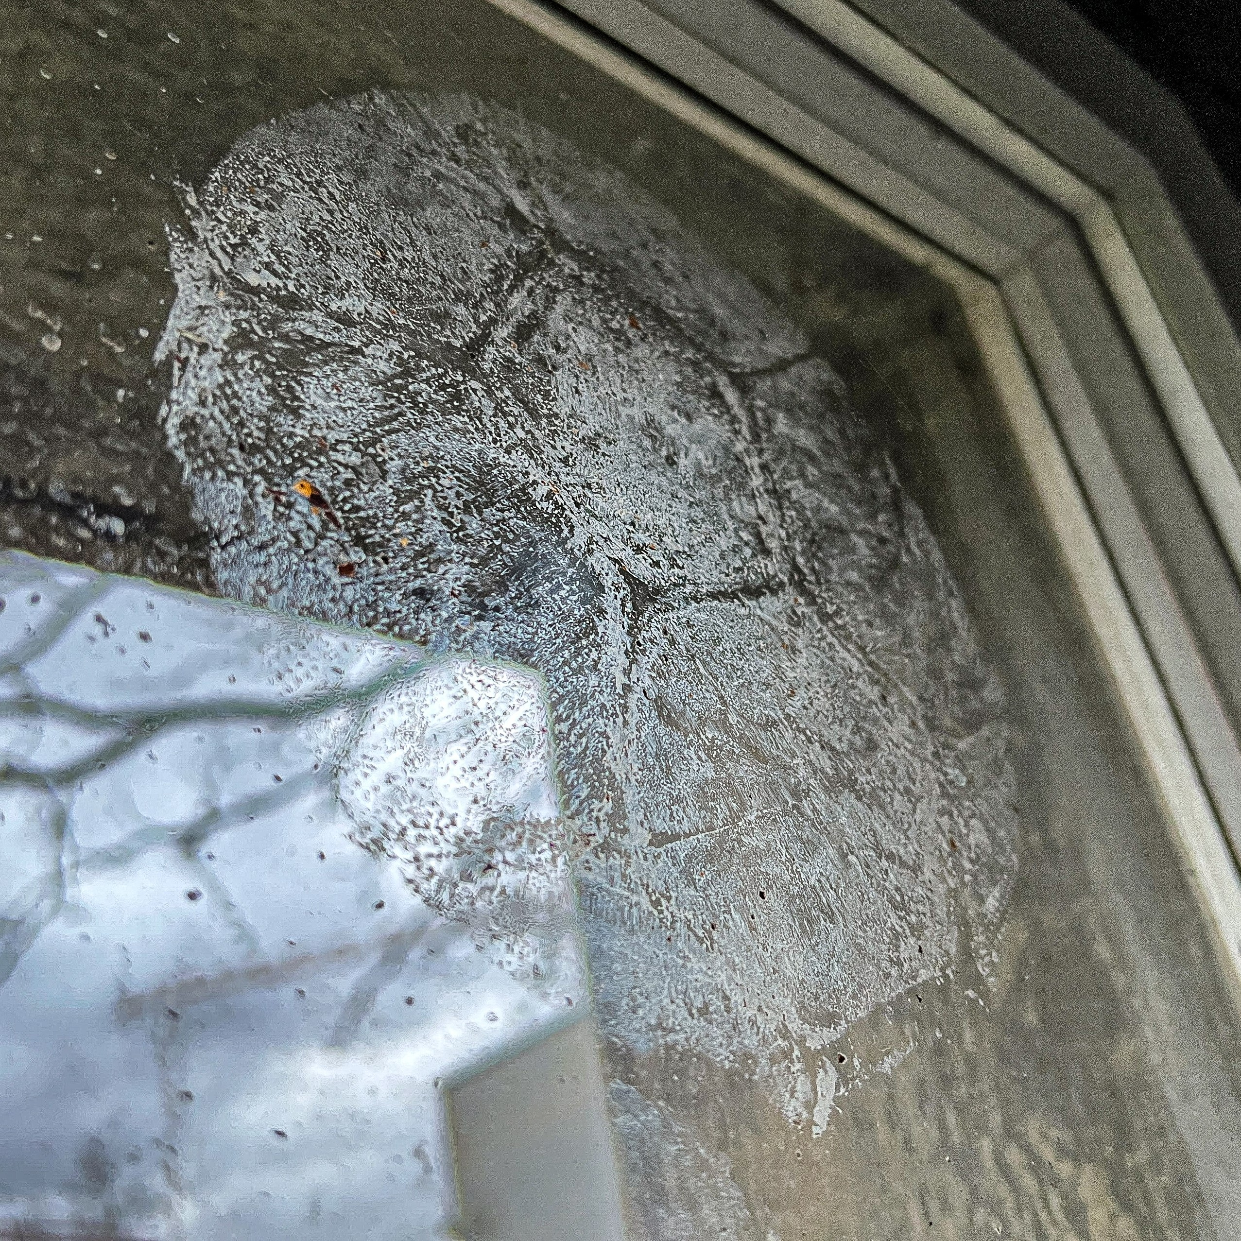
Fachspezifisches
pausen

Slide 2
Fachspezifisches – pausen
Funktionierende Strategien und hilfreiche Umstände in meiner Schulzeit:
Anschluss an bestehende, freundschaftliche Gruppe.
Anschluss an Regelspiele und sportliche Aktivitäten.
Was noch geholfen hätte:
Strukturiertes Pausenaktivitätsangebot für alle (Regelspiele, Diskussionsrunden, Lesezirkel).
Eigenes und lehrerliches Wissen um mögliche Wahrnehmungsabweichungen und um den Umstand, dass es dienlich sein kann, wenn Pausen auch wirklich zur Erholung genutzt werden, da dann die Energie potenziell deutlich länger reicht.

